Slide 1


PHÒNG GIÁO DỤC ĐÀO TẠO QUẬN LONG BIÊN
TRƯỜNG MẦM NON HOA TRẠNG NGUYÊN
LĨNH VỰC PHÁT TRIỂN THẨM MỸ
BIỂU DIỄN VĂN NGHỆ
“GIA ĐÌNH YÊU THƯƠNG”
Năm học: 2023-2024

Slide 2


Trò chơi: “Giai điệu sắc màu”

Slide 3
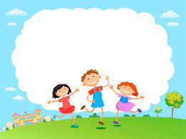
Hát: “ Gia đình nhỏ hạnh phúc to”

Slide 4

Hát: “ Hoa của mẹ”

Slide 5
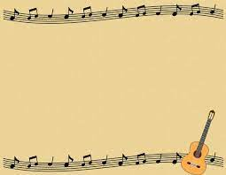
Hát: “ Nhà mình rất vui”

Slide 6

Hát múa: “ Mẹ ơi có biết”

Slide 7
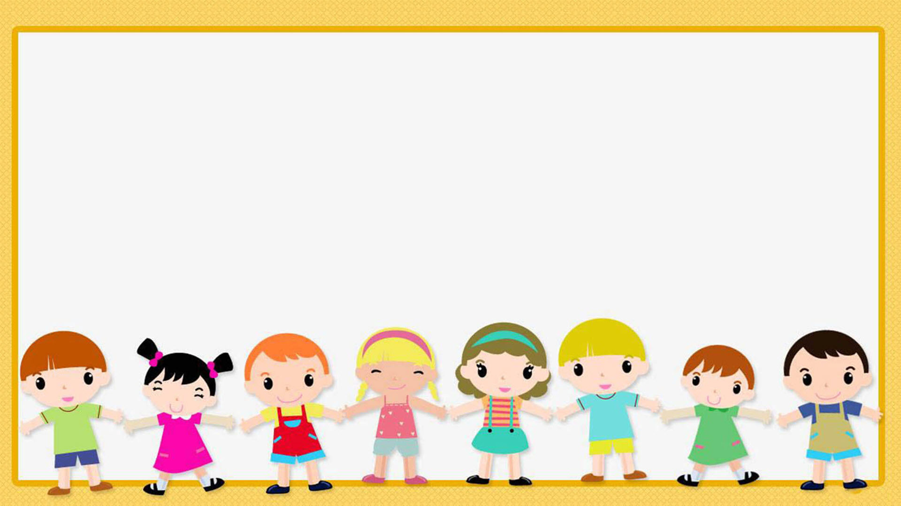
Hát: “Nhật kí của mẹ”

Slide 8
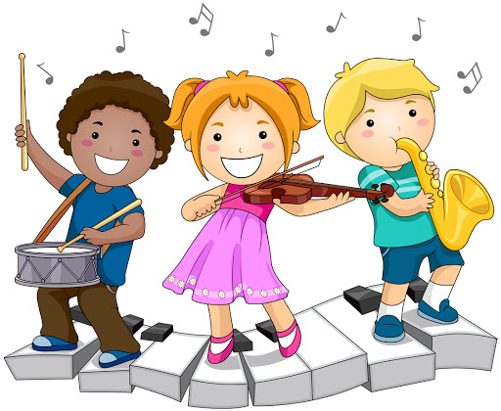
Đàn và hát: “Nhật kí của mẹ”

